Slide 1
Weekly Report
2020.02.12
Hongsik Kim
Mobile & Network Intelligence Laboratory

Slide 2
PKI (Public key Infrastructure)
Key Management에 대한 주요 사항
Public Key Infrastructure의 기본 개념
Public Key Infrastructure의 세부 사항
Public Key Certificate (Digital Certificate)
Certification Authority
Registration Authority
Certificate Management System
Private Key Tokens

Slide 3
Current Status
주간 진행 사항
PKI (Public Key Infrastructure)의 개념 학습

Slide 4
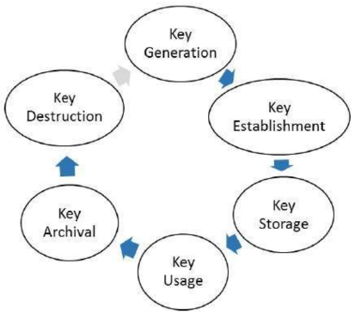
About Key Management
Key management는 암호화 키에 대한 보안 관리임
Key의 전체 생명주기를 다룸

Slide 5
About Key Management
Key management의 요구사항
Private key의 기밀성 | Public key의 보증
Key의 생명주기 전반에 걸쳐서 secret key는 소유자와 사용이 허가된 자를 제외하고 secret(접근 불가능)이어야 함 | Public key가 정확하다는 보장이 기본적으로는 없음 Public key management는 public key의 보증에 초점이 맞춰져야 함 (PKI : public key infrastructure)를 통해 달성 가능)

Slide 6
PKI: Public Key Infrastructure
Public key infrastructure (PKI): 다음을 수행함
Public key들과 그것들의 distribution을 identify
Public key의 정확성 보증
PKI는 다음과 같이 구성됨
Public Key Certificate = Digital Certificate (디지털 증명서)
Certification Authority (증명서 권한)
Registration Authority (등록 권한)
Certification Management System (증명서 관리 시스템)
Private Key Tokens (비밀키 토큰)

Slide 7
Digital Certificate
디지털 증명서는 소프트웨어 패키지 등 identity를 필요로 하는 다른 것에도 발급됨
Certification Authority (CA): User Client와 관련된 public key를 관련된 정보와 함께 디지털 증명서에 저장하는 역할을 함
관련된 정보의 예: Client info, Expiration date
Public key에 대한 보증 및 Client에 대한 보증된 정보가 필요하면 CA의 public key를 이용하여 signature validation을 함

Slide 8
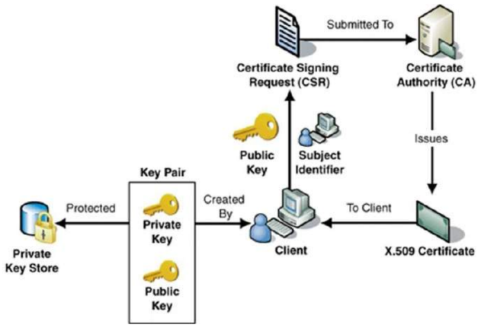
Digital Certificate
디지털 증명서를 얻기 위해 CA는 다음 작업을 수행함
1. Client의 application을 받아서 public key를 인증
2. Client의 identity를 verify
3. Client에게 디지털 증명서 발급

Slide 9
Digital Certificate
디지털 증명서의 종류
Class 1 | 이메일 주소를 통해 증명서를 쉽게 얻을 수 있음
Class 2 | 증명서 발급에 추가적인 개인정보 필요
Class 3 | 증명서는 요청자의 identity가 확인된 후에만 발급됨
Class 4 | 증명서는 높은 신뢰가 필요한 정부/금융 기관 등에서 사용

Slide 10
Certifying Authority (CA)
CA의 역할:
Client에게 디지털 증명서를 발급
다른 유저들이 그 증명서를 verify할 수 있도록 도움
CA의 책임:
Client의 identity를 정확히 idetify
증명서의 정보가 정확하고 디지털 서명되어 있을 것을 보장

Slide 11
Certifying Authority (CA)
CA의 핵심 기능
Generating key pairs | 독립적으로/다른 클라이언트와 함께 key pair 생성
Issueing digital certificates | 클라이언트가 identity를 확인하기 위한 증명을 제공한 후 디지털 증명서 발급
Publishing certificates | 사용자들이 찾을 수 있는 디지털 증명서를 공개 발표
Verifying certificates | 클라이언트들이 디지털 증명서를 verify할 수 있도록 돕기 위해 public key를 사용할 수 있게 함
Revocation of certificates | Client의 신뢰 상실 등으로 경우에 따라 디지털 증명서 폐기

Slide 12
Registration Authority (RA)
CA는 identity를 증명하려는 사람/회사의 necessary check를 위해 third-party Registration Authority (RA)를 사용할 수 있음
RA는 CA의 클라이언트처럼 보이지만, 실제로는 발급된 증명서를 sign하지 않음

Slide 13
Certificate Management System (CMS)
CMS: 디지털 증명서가 발표, 효력 정지, renewal, 폐기되는 등 과정에서의 관리 시스템
특정 시점에 상태를 증명하는 데 필요하므로 보통은 증명서를 삭제하지 않음
연관된 RA와 함께 있는 CA는 책임을 tracking하기 위하여 CMS를 실행함

Slide 14
Private Key Tokens
클라이언트의 public key가 증명서에 저장될 때 연관된 secret private key가 키 소유자의 컴퓨터에 저장되는 방법은, 공격자가 접근 권한을 얻으면 쉽게 private key에 접근할 수 있으므로 잘 채택되지 않음
“Private key는 안전하고 제거 가능하며,
암호로 보호된 곳에 접근하는
Storage token에 저장됨”

Slide 15
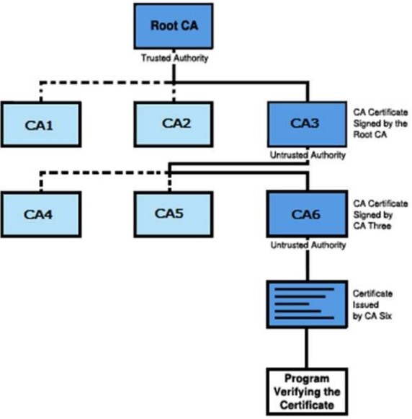
Hierarchy of CA
복잡한 네트워크에서 하나의 CA가 모든 사용자의 디지털 증명서를 발급하는 것은 불가능하기 때문에 도입된 모델

Slide 16
Hierarchy of CA
복잡한 네트워크에서 하나의 CA가 모든 사용자의 디지털 증명서를 발급하는 것은 불가능하기 때문에 도입된 모델
Root CA | CA hierarchy의 최상위 CA (Root CA의 증명서는 self-signed)
Root CA의 바로 아래 | Root CA에 의해 sign된 CA 증명서를 가짐
Subordinate CA의 아래 | 더 높은 레벨의 subordinate CA에 의해 sign된 CA 증명서를 가짐

Slide 17
Github
https://github.com/WannaBeSuperteur/2020

Slide 18
References
https://www.tutorialspoint.com/cryptography/public_key_infrastructure.htm

